Slide 1
Проблемы, возникающие при работе образовательных организаций в автоматизированной информационной системе «Сетевой город. Образование»
Notes:
Добрый день, уважаемые коллеги.
На данном вебинаре мы рассмотрим исключительно технические ошибки, которые могут возникнуть у вас при работе в автоматизированной информационной системе «Сетевой город. Образование»

Slide 2
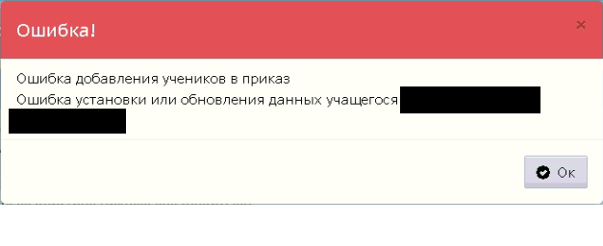
Ошибка добавления воспитанников в приказ
При добавлении воспитанника в приказ может возникнуть следующая ошибка:
Notes:
При добавлении воспитанника в приказ может возникнуть ошибка, которая показана на слайде.

Slide 3
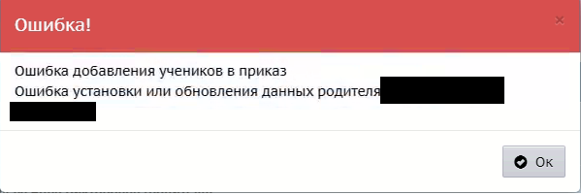
Ошибка добавления воспитанников в приказ (продолжение)
Также возможен другой вариант этой ошибки:
Notes:
Также возможен другой вариант этой ошибки. В данном случае эта ошибка связана с неправильно заполненными данными не самого учащегося/воспитанника, а его родителя.

Slide 4
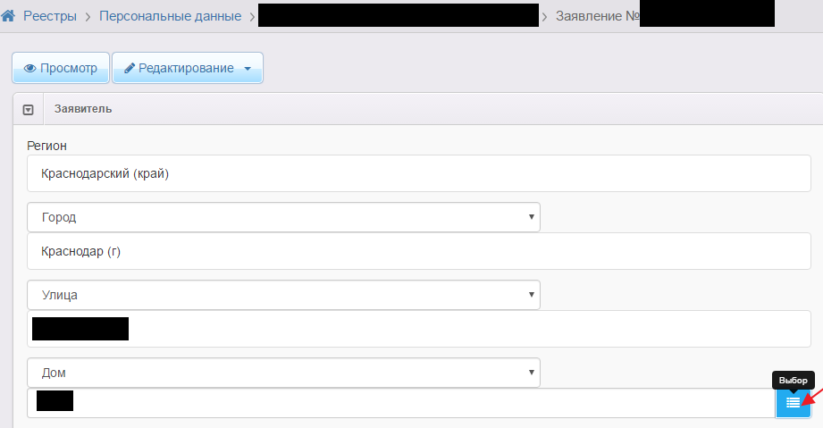
Корректировка данных в личной карточке воспитанника:
Notes:
Как правило, такая ошибка возникает из-за того, что система при зачислении не может записать адрес учащегося/воспитанника либо же его родителей в личную карточку в АИС «Сетевой город. Образование» из АИС «Е-услуги.Образование», так как там он указан некорректно (выбран не из справочника ФИАС). Для исправления ситуации рекомендуется в системе «Е-услуги.Образование» открыть заявление ребёнка, затем Редактирование - Заявитель и в разделе "Контактная информация" отредактировать поля "Телефон" (номер должен содержать 10 цифр, без 8 в начале), "Адрес регистрации (по прописке)", "Адрес проживания". При этом каждое поле, вплоть до номера дома (вручную вбивается только квартира), должно быть выбрано из Федеральной информационной справочной системы ФИАС (из выпадающего списка).

Slide 5
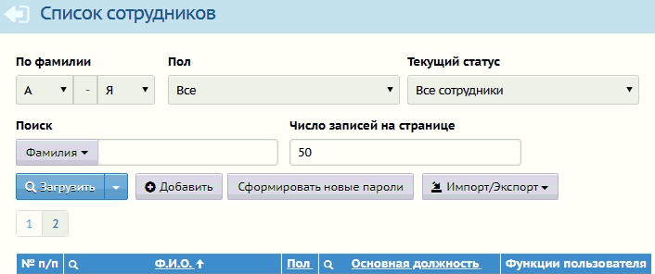
Задвоение в списке сотрудников
Задвоились данные сотрудника, редактировать одну из карточек невозможно:
Notes:
Рассмотрим следующую техническую ошибку.
Задвоились данные сотрудника, редактировать одну из карточек невозможно. Соответственно, в ту карточку сотрудника, в которой указаны функции пользователя и его должность, возможно будет внести изменения. В карточку без указанных должности и функций пользователя нет доступа, она не открывается.
Также более редкий, но всё же возможный вариант этой ошибки: выпускники образовательного учреждения либо же его учащиеся появляются в списке сотрудников данного образовательно учреждения. Функции пользователя и должность у них отсутствуют, войти в карточку также невозможно.

Slide 6
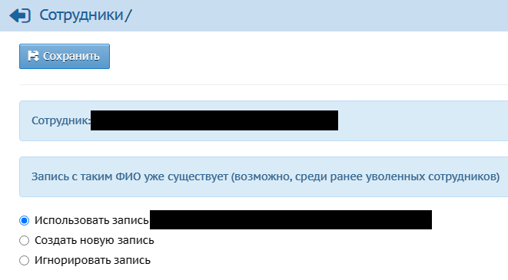
Для исправления ситуации нужно удалить карточку сотрудника с ролью и создать новую с теми же данными, что и в карточке без роли:
Notes:
Для исправления ситуации нужно удалить карточку сотрудника с ролью и создать новую с теми же данными, что и в карточке без роли.
Затем добавить "сотрудника" (кнопка "Добавить" на странице "Сотрудники") СТРОГО с теми же ФИО и датой рождения. Обязательно! указать нужную роль - иначе будет просто вторая запись похожего "сотрудника". И когда система предложит варианты добавления, нужно выбрать "Использовать запись…". Система использует ту запись, что уже создана и добавит ей роль. После этого карточка "сотрудника" доступна для редактирования, а значит к удалению.

Slide 7
Нахождение воспитанника в списке распределённых и в списке детского сада
Результат поиска в списке воспитанников детского сада:
Notes:
Следующая ошибка: нахождение воспитанника в списке распределённых и в списке детского сада.
Результат поиска в списке воспитанников детского сада вы видите на своих экранах. Также данный воспитанник до сих пор находился в списке распределённых.

Slide 8
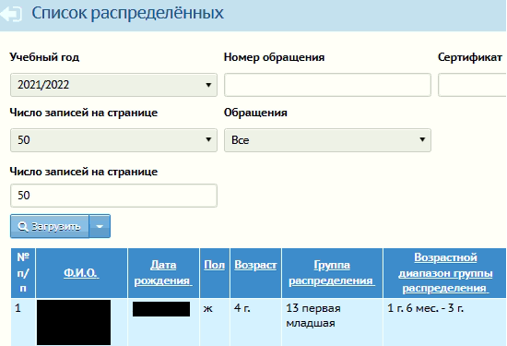
Воспитанника зачислили не из списка распределенных из очереди. Таким образом, он остался в данном списке:
Notes:
Решение, которое было предложено ИРТехом:
Воспитанника зачислили не из списка распределенных из очереди (сделать это можно, например, импортом либо же из списка выпускников и выбывших). Таким образом, он остался в данном списке.
В этом случае нужно удалить из приказа о зачислении (предварительно удалив посещаемость и родительскую плату, если эти пункты были заполнены). А затем снова зачислить, только на этот раз выбрав обязательно из Списка распределённых из очереди.

Slide 9
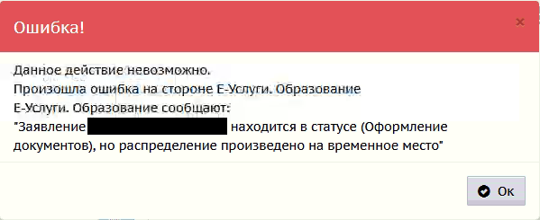
При удалении воспитанника из приказа возникает конфликт с АИС «Е-услуги.Образование»:
Notes:
Однако при попытке применить данное решение возникла уже другая ошибка, её вы видите на слайде. При удалении воспитанника из приказа возникает конфликт с программой "Е-услуги". При обращении в ИРТех с такой ошибкой был дан ответ о том, что данную проблему они ещё не смогли решить и что будет создана задача команде разработчиков по устранению данной ошибки.
На момент подготовки презентации решение всё ещё не было предоставлено.

Slide 10
Невозможность повторного зачисления воспитанников
Воспитанник был в детском саду, затем был зачислен в школу. После возвращения в детский сад зачислить его уже стало невозможно.
Notes:
Воспитанник был в детском саду, затем был зачислен в школу. После возвращения в детский сад зачислить его уже стало невозможно.

Slide 11
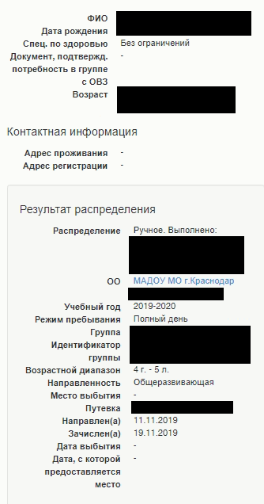
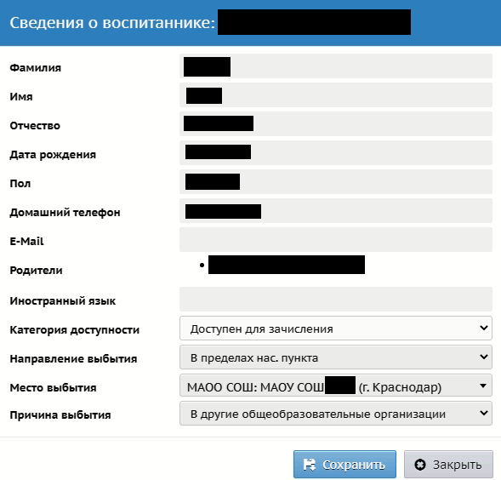
Notes:
На данном слайде показаны скриншоты и программ «Сетевой город. Образование» и «Е-услуги».
Если ребенка выпустили из садика, то зачислить из выпускников ее можно только в школу. В садик ребенка можно теперь зачислить только импортом и взять предложенную системой имеющуюся учетную запись.

Slide 12
Наши контакты
E-MAIL: centerstart@kubannet.ru
Телефон для консультаций по техническим ошибкам: 202-60-49
Notes:
На этом слайде указаны контакты. Также на сайте МКУ КМЦиКТ «Старт» найти контактную информацию для консультации с другими отделами.

